Slide 1
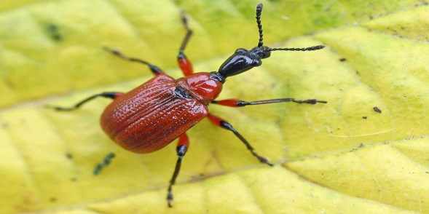
Natuur in Twente klas 2
Inleiding.
- Je werkt in groepjes van 2.
- Iedereen krijgt zijn eigen werkboek.
Wat gaan we doen?
1. ± 5 lessen theorie en practica
2. Verzamelen en vangen van allerlei planten (flora) en dieren (fauna).
3. Tekenen van de diverse organismen.
4. Planten drogen en opplakken.
5. Herbarium maken.
5. Determineren (op naam brengen van dieren en planten)
m.b.v. zoekkaarten, flora etc.)
6. Een voedselweb maken van de gevonden organismen.
7. Dit alles wordt ingeleverd als één verslag.

Slide 2
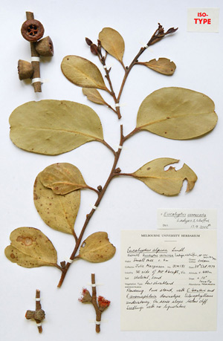
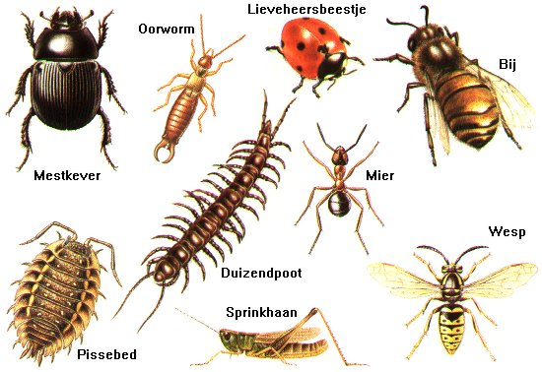
Natuur in Twente klas 2
Deze les oefenen in:
- Planten en dieren op naam brengen m.b.v. zoekkaarten en
determinatietabellen.

Slide 3
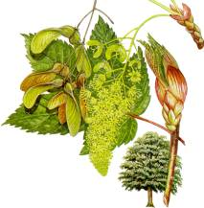
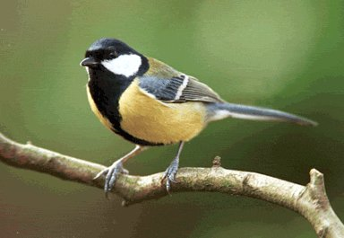
Natuur in Twente klas 2
Les 2. In kaart brengen van het te onderzoeken gebied en verzamelen van zoveel mogelijk planten (minimaal 20).
De planten worden direct in een boek gedroogd en mogelijk al op naam gebracht.
Daarna herbarium maken.

Slide 4
Natuur in Twente klas 2
Stappen voor het maken van een herbarium.
Verzamelen (bloem, blad en zaden).
Drogen. Zet bij de planten alvast in klad de volgende gegevens in het droogboek.
a. datum
b. standplaats: bijv. slootrand
c. naam plant als die weet
3. Opplakken
4. Tekst erbij zetten

Slide 5
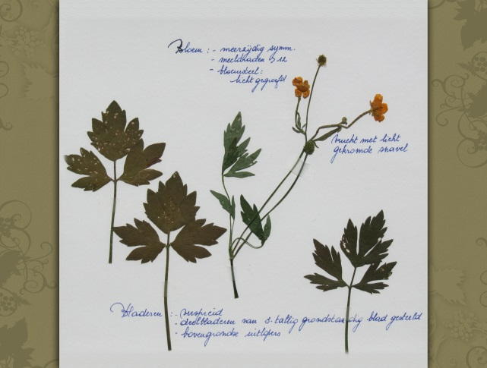
Natuur in Twente klas 2
Wat moet er allemaal in een herbarium aanwezig zijn?
De plant zelf (opgeplakt) met de onderstaande gegevens.
Je krijgt een standaard papier wat je kunt gebruiken.
Latijnse naam | Ranunculus acris
Nederlandse benaming plant | Scherpe boterbloem
Datum | 23-08-2014
Vindplaats | Tarwestraat 12
Standplaats | Weiland
Bijzonderheden: | Plant heeft een scherpe smaak. Blad desinfecteert een wond als je die erop smeert

Slide 6
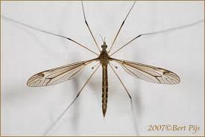
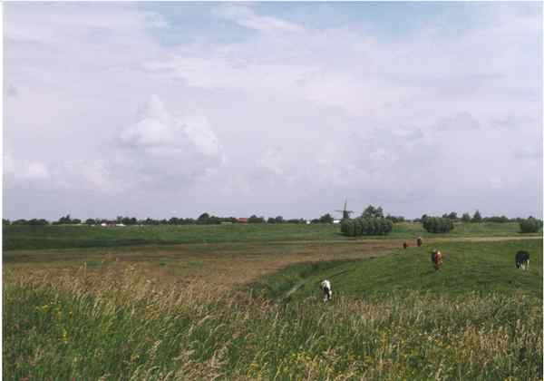
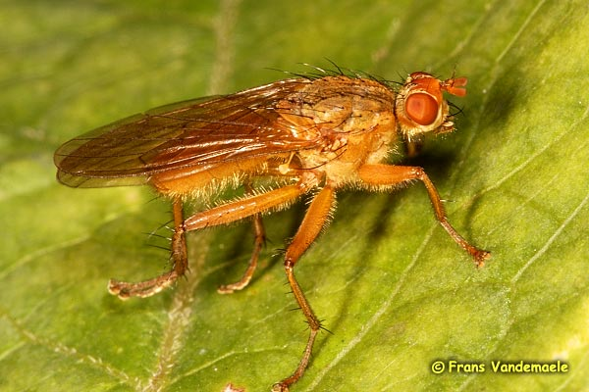
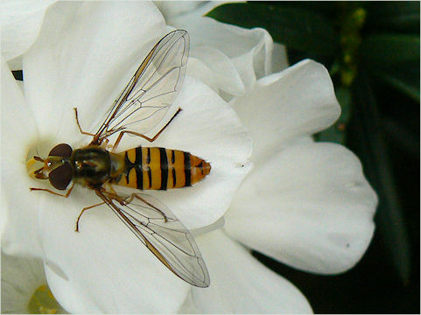
Natuur in Twente klas 2
Les 3. Fauna van een grasland.
M.b.v. netjes weideplankton vangen en deze determineren en tekenen.
Nest van een Hoornaar
De mug
Planten die insecten eten?

Slide 7
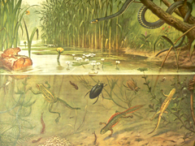
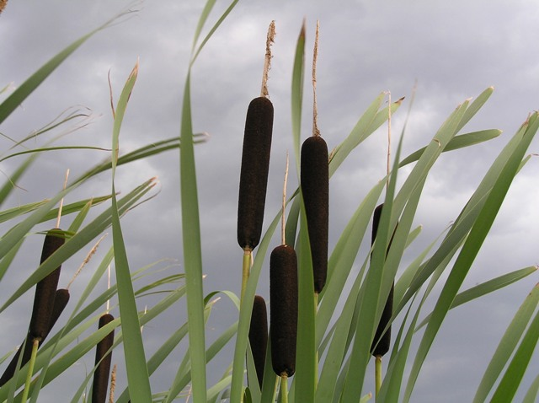
Natuur in Twente klas 2
Les 4. Wat leeft er in een sloot of plas.
Je gaat plankton bekijken, tekenen en op naam brengen van een sloot bij de rondweg.
Jagende Waterschorpioen

Slide 8
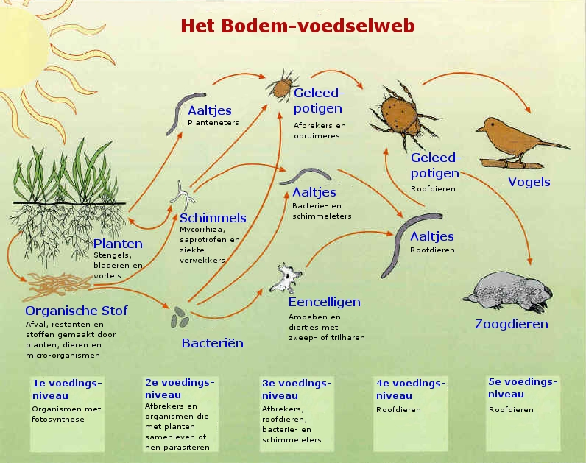
Natuur in Twente klas 2
Eindresultaat
Maak van je gevonden planten en dieren een voedselweb.

